Slide 1
Круглый стол
«ОБОСНОВАНИЕ арендных ставок
Для земельных участков в условиях недостатка рыночных данных»
Вопросы для обсуждения и некоторые ответы
Баринов Николай Петрович директор по научно-методической работе ООО «Центр оценки «Аверс», г. Санкт-Петербург

Slide 2
ВОПРОСЫ ДЛЯ ОБСУЖДЕНИЯ
1. Оценка рыночной арендной платы на неактивных рынках аренды
методом компенсации издержек арендодателя
1.1. Особенности определения ставки текущей доходности Y^{t} для договоров аренды с рисками арендодателя, сопоставимых с рисками инвестирования в государственные облигации [4], [5]
Проблема: Сроки до погашения ОФЗ-ИН (≤10 лет) и ОФЗ-ПД (≤30 лет) не соответствуют срокам долгосрочных договоров аренды (до 49 лет).
1.1.1 Как определять доходность к погашению ОФЗ-ПД для гипотетических сроков, превышающих сроки до погашения?
1.2.1 Как прогнозировать среднегодовую долгосрочную инфляцию для корректировки доходности ОФЗ-ПД?
1.2. Учет изменения базы расчета арендной платы.
Модели расчета рыночной арендной платы используют в качестве базы расчета рыночную стоимость объекта.
Если в качестве базы расчета используется кадастровая стоимость объекта:
1.2.1 Должны ли коэффициенты аренды различаться, например, по видам использования, если в кадастровой стоимости уже учтены соответствующие параметры участка?
1.2.2. Как учесть отличие среднегодовых темпов роста кадастровой и рыночной стоимостей?

Slide 3
ВОПРОСЫ ДЛЯ ОБСУЖДЕНИЯ
2. Существуют «рынки» аренды с/х земель в средней полосе России, рынки аренды частных квартир массовой застройки в городах в отсутствие строительства «доходных домов» и др.
2.1. Являются ли эти рынки «рыночными» в смысле доходности, сопоставимой с альтернативными инвестициями?
2.2. Может ли арендодатель, сдающий объект недвижимости в аренду по иным мотивам, нежели доходность альтернативных инвестиций, рассчитывать на эту доходность?
2.3. Чем отличаются коэффициенты аренды в Справочниках оценщика от ставок капитализации как индикаторов рыночной доходности?
3. Среди принципов определения арендной платы за государственные и муниципальные ЗУ (ПП №582 от 16.07.2009): принцип экономической обоснованности и принцип запрета необоснованных предпочтений.
Арендная плата за федеральные ЗУ, предоставляемые без проведения торгов, ограничена уровнем 3% кадастровой стоимости. При этом арендные ставки соседних участков, находящихся в федеральной и муниципальной собственности, могут существенно различаться.
3.1. Какие принципы нарушены – запрета необоснованных предпочтений или экономической обоснованности? Или все в порядке?
3.2. Какая арендная плата за государственные и муниципальные ЗУ должна рассчитываться в качестве начальной цены для проведения торгов – рыночная? Иная?

Slide 4
ВОПРОСЫ ДЛЯ ОБСУЖДЕНИЯ
Расчет ставки капитализации для оценки рыночной стоимости земельного участка на основании чистого операционного дохода от сдачи его в аренду.
Имеет место противоречие между двумя (казалось бы, совершенно корректными) подходами к определению ставки капитализации.
Методом экстракции мы получаем ставку капитализации (текущую доходность) 3-4% (например, данные по Самарской области: цена - 60 000 руб./га, арендная ставка – 2 000 руб./га, год),
что в три-четыре раза меньше, чем текущая доходность, требуемая для разумных инвестиций (с учетом доходности ОФЗ и др. альтернативных инвестиций) даже с учетом большого риска сельскохозяйственного производства.
Как разрешить этот парадокс?
Хотелось бы услышать мнение участников Круглого стола.
(Лейфер Л.А.)

Slide 5
возможные ответы
1.1.1 Доходность к погашению ОФЗ-ПД для гипотетических сроков аренды, превышающих периоды обращения облигаций
Банк России ежедневно публикует на https://cbr.ru/hd_base/zcyc_params/ кривую доходности к погашению (КДП) облигаций ОФЗ-ПД с различными сроками до погашения. По этим данным можно строить кривую средней доходности к погашению за предшествующий дате оценки месяц – два [2].
Зависимость средней доходности государственных облигаций ОФЗ-ПД от срока погашения
по состоянию на апрель 2025 года
Доходность при сроке до погашения, равным сроку действия договора аренды, определяем по аппроксимирующей кривой.
Например, для х=49 лет ДКП = YTM = Y_{ном} = 18,488*49^{-0,069} = 14,13% годовых

Slide 6
возможные ответы
1.1.2. Прогноз среднегодовой инфляции на период действия договора аренды
1.1.2.1 Ожидаемая среднегодовая инфляция на ближайшие 10 лет м.б. рассчитана по формуле Фишера
g = (Y_{ном} – Y_{реал}) / (1 + Y_{реал})
на базе реальной доходности десятилетних ОФЗ-ИН и номинальной доходности ОФЗ-ПД с близкими сроками до погашения [3].
Выявлена зависимость ожидаемой среднегодовой инфляции на 10 предстоящих лет от средней текущей доходности ОФЗ-ПД [2]:
Среднегодовую инфляцию на ближайшие 10 лет определяем по выражению аппроксимирующей кривой для рассчитанной на дату оценки номинальной доходности к погашению ОФЗ-ПД.
Например, для Y_{ном} = 14,13%, среднегодовая ожидаемая участниками рынка инфляция может быть оценена значением g₁₀ = 8,6%

Slide 7
возможные ответы
1.1.2. Прогноз среднегодовой долгосрочной инфляции на период действия договора аренды
1.1.2.2 Среднегодовая инфляция на период с 11-го года до окончания действия договора м.б. рассчитывается на базе таргетируемых ЦБ РФ (целевых) значений с поправкой на сложившееся в ретроспективе среднее превышение реальной инфляции над прогнозными значениями (3,3%, см. [3]).
В предположении о сохранении целевого уровня инфляции 4% в обозримом будущем, среднегодовая инфляция на период с 11-го года м.б. принята на уровне g₁₁ = 7,3%.
1.1.2.3 Среднегодовую инфляцию на весь период действия договора аренды определяем как среднегеометрическое значение среднегодовых величин инфляции в предстоящие 10 лет и далее с 11 года до окончания срока действия договора аренды:
Например, при сроке действия договора аренды 49 лет, для полученных среднегодовых значений инфляции g₁₀ = 8,6% и g₁₁₋₄₉ = 7,3%, среднегодовой темп ожидаемой инфляции за весь период действия договора аренды составляет g = 7,56%
Согласно [5] ставка текущей доходности Y^{t} (как множитель к рыночной стоимости объекта для расчета индексируемой рыночной арендной платы) определяется разностью между доходностью к погашению, соответствующей сороку действия договора аренды 49 лет Y_{ном} = 14,13%, и среднегодового темпа индексации g. С учетом множителя на позиционирование арендных платежей на середину года Y^{t} = 6,15%

Slide 8
возможные ответы
1.2. Учет изменения базы расчета арендной платы.
При применении кадастровой стоимости недвижимости в качестве базы расчета, нужно учитывать, что результаты кадастровой оценки объектов могут существенно отличаться от оценок их рыночной стоимости, определенной для фактической функции использования объекта.
Кроме того, арендная плата изменяется лишь периодически вместе с изменением кадастровой стоимости в результате ее переоценки каждые 4 года (если не применятся дополнительная индексация в период между переоценками).
Эти особенности могут быть учтены при расчете индексируемой рыночной арендной платы за объект недвижимости с применением ставки текущей доходности Y^{t} , основанной на данных фондового рынка:
где A – годовая арендная плата;
V_{kad} – кадастровая стоимость объекта;
Y^{t} – годовая ставка текущей доходности, определенная для рыночной стоимости объекта;
k₁ - коэффициент, учитывающий отклонение кадастровой стоимости объекта от рыночной;
k₂ - коэффициент, учитывающий снижение среднегодового темпа роста арендной платы при периодической переоценке кадастровой стоимости по сравнению с ежегодной индексацией

Slide 9
возможные ответы
1.2. Учет изменения базы расчета арендной платы.
1.2.1. Насколько могут различаться коэффициенты аренды по видам использования, если в кадастровой стоимости уже учтены соответствующие параметры участка?
При наличии оснований для учета отклонения кадастровой стоимости объекта от его рыночной стоимости (например, при повышенной доходности объекта), экономически обоснованная величина коэффициента, учитывающего это отклонение, определяется отношением рыночной и кадастровой стоимостей:
Иные коэффициенты (например, на вид разрешенного использования), превышающие в совокупном действии значение этого отношения, не имеют экономического обоснования за некоторыми исключениями (повышенные ставки для опасных производств, «заградительные» ставки для нежелательных видов деятельности).
1.2.2. Как учесть отличие среднегодовых темпов роста кадастровой и рыночной стоимостей?
При сроках договора аренды, кратных четырехлетнему циклу проведения кадастровой оценки, и в допущении, что изменение кадастровой стоимости в начале каждого цикла оценки равно накопленной за четыре предшествующих года инфляции, выражение для k₂ может быть записано [2] как:
В общем случае величина k₂ легко рассчитывается с помощью инструментов MS Excel

Slide 10
Ссылки на источники информации
1. СПОД РОО 03-09-2022
МЕТОДИЧЕСКИЕ РЕКОМЕНДАЦИИ
ПО ОПРЕДЕЛЕНИЮ РЫНОЧНОЙ АРЕНДНОЙ ПЛАТЫ (СТОИМОСТИ ПРАВА ПОЛЬЗОВАНИЯ / ВЛАДЕНИЯ И ПОЛЬЗОВАНИЯ) ЗА ОБЪЕКТЫ НЕДВИЖИМОСТИ,
http://sroroo.ru/evaluators/department/3603350/
2. Н.П. Баринов, К.В. Лазуцкая
«О ставке текущей доходности при оценке индексируемой арендной платы по долгосрочным договором аренды»
В печати, «Вопросы оценки» 2025, №2 ждем в июне

Slide 11
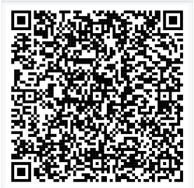
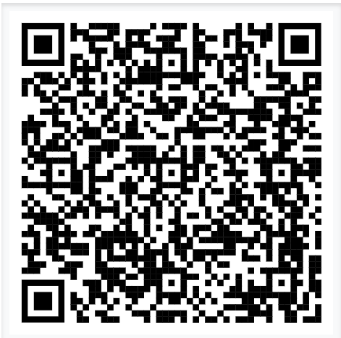
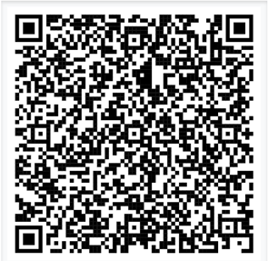
3. А.В. Савельев
«Прогнозирование ожидаемой инфляции с использованием данных российского фондового рынка» 2025 г.
http://sroroo.ru/upload/iblock/8da/Prognozirovanie-ozhidaemoy-inflyatsii-s-ispolzovaniem-dannykh-rossiyskogo-fondovogo-rynka.pdf
4. Н.П. Баринов
«Об оценке рыночной арендной платы и стоимости прав, связанных с договором аренды земельного участка» 2018 г.
https://www.avg.ru/wp-content/uploads/2018/10/2018_IOvRF_6_RAP-za-ZU.pdf
5. Н.П. Баринов, М.М. Русанов
«Уточненные соотношения для оценки рыночной арендной платы за пользование земельным участком» 2019 г.
https://www.avg.ru/wp-content/uploads/2023/01/2019_IOvRF_7214_Utochnennye-sootnosheniya-dlya-otsenki-rynochnoy-AP-za-polzovanie-ZU.pdf

Slide 12
Спасибо за внимание
Приглашаю к дискуссии
Николай Баринов +7 921 941 9037 n.barinov@bk.ru www.avg.ru

